Slide 1
홈페이지
2학년 1반 3번 박소영

Slide 2
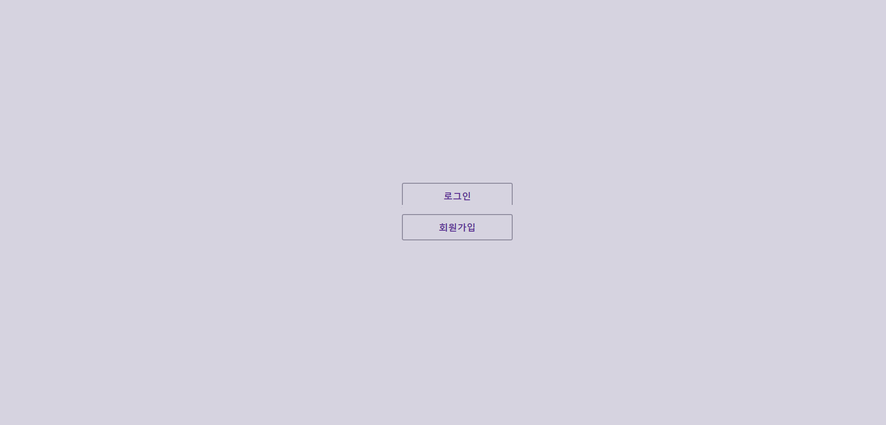
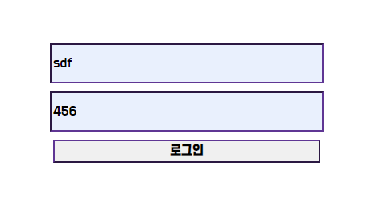

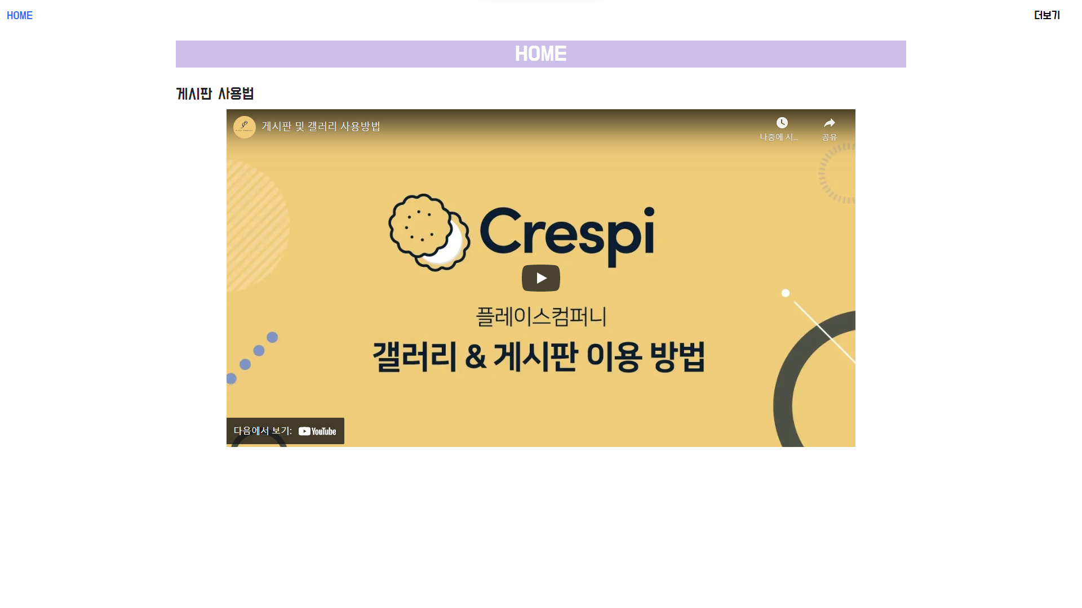
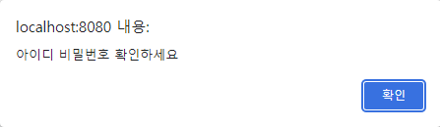
로그인
로그인 버튼을 누르고 ID와 PW를 각각 입력하고 로그인 버튼을 누르면 홈페이지가 나타난다.
하지만 ID와 PW가 일치하지 않는다면 문자가 뜨고 홈페이지로 넘어가지 않는다.
불일치
일치

Slide 3
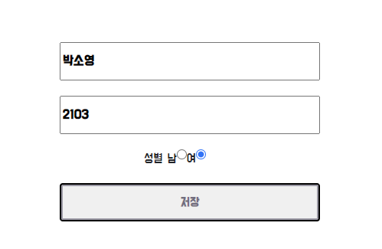
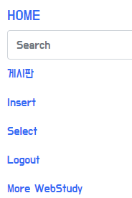
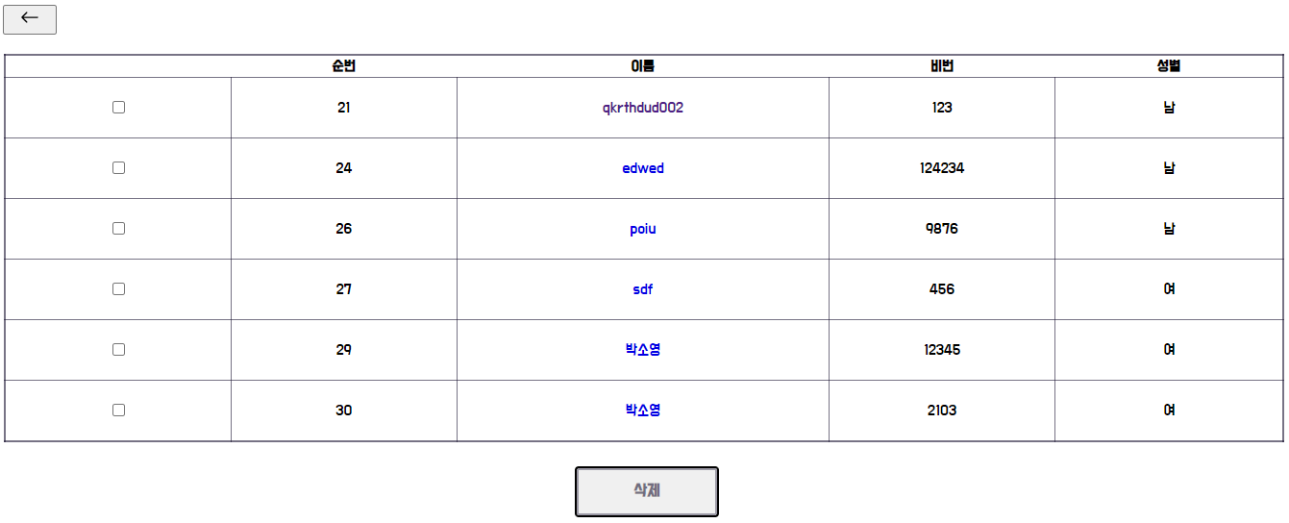
회원가입
로그인 버튼을 누르고 ID와 PW를 각각 입력하고 저장하면 회원가입이 완료된다.
Navbar에 있는 Select를 눌러서 회원가입을 할 수도 있다.

Slide 4
홈 화면
홈 화면에서 게시판 사용법을 볼 수 있다.

Slide 5
더보기
더보기를 클릭할 경우, 검색과 게시판, 더 공부를 할 수 있는 사이트 등이 나타난다.

Slide 6
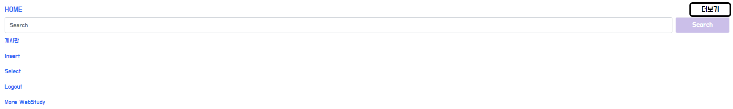
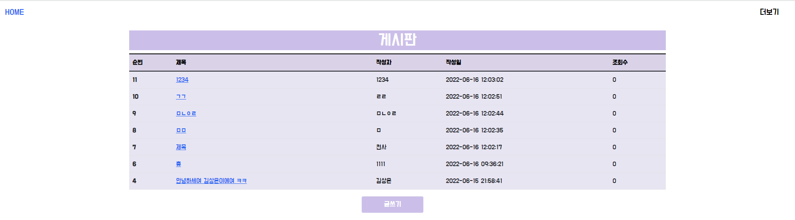
게시판
더보기에서 게시판을 클릭하면 게시판으로 이동한다.

Slide 7
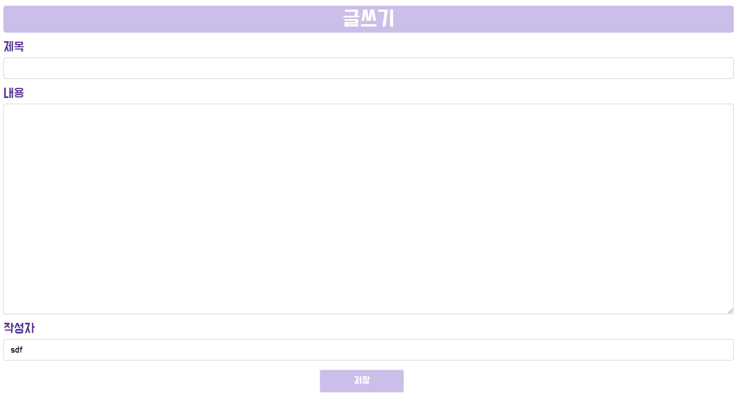
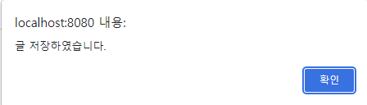
게시판 글쓰기
게시판에서 글쓰기 버튼을 누르게 되면 아이디가 불러와져 작성자에 자동으로 들어가게 되고 직접 글을 작성할 수 있게 된다.
글을 다 작성하고 저장버튼을 누르면 내용이 저장되면서 메시지가 함께 뜬다.

Slide 8
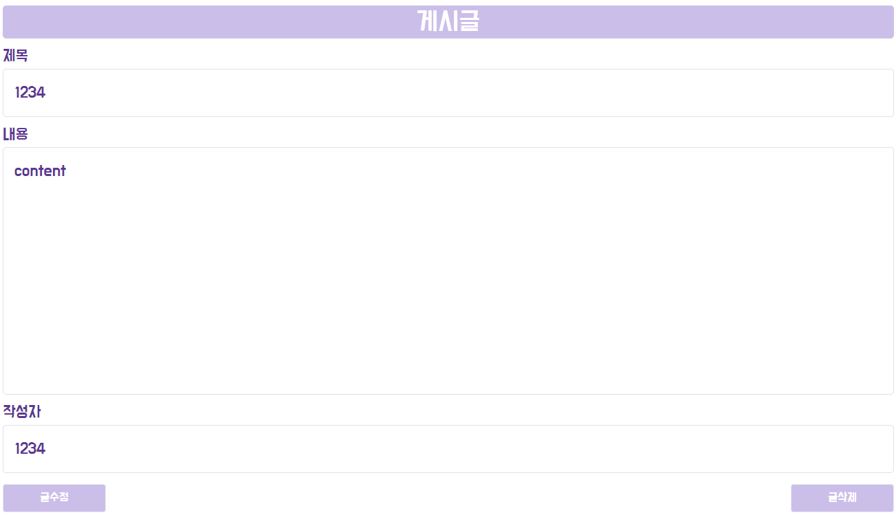
게시글
만약 게시글을 보고 싶다면, 제목을 눌러서 게시글 화면을 볼 수 있다.

Slide 9
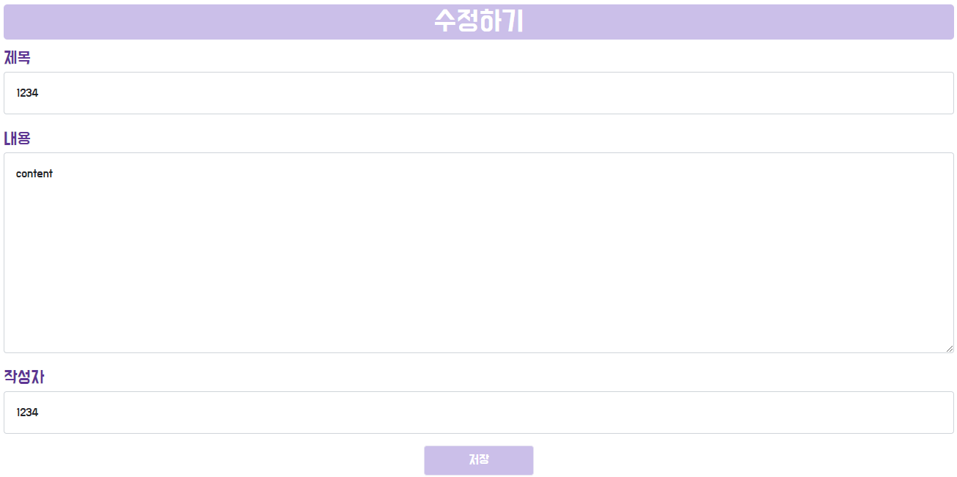
게시판 수정

Slide 10
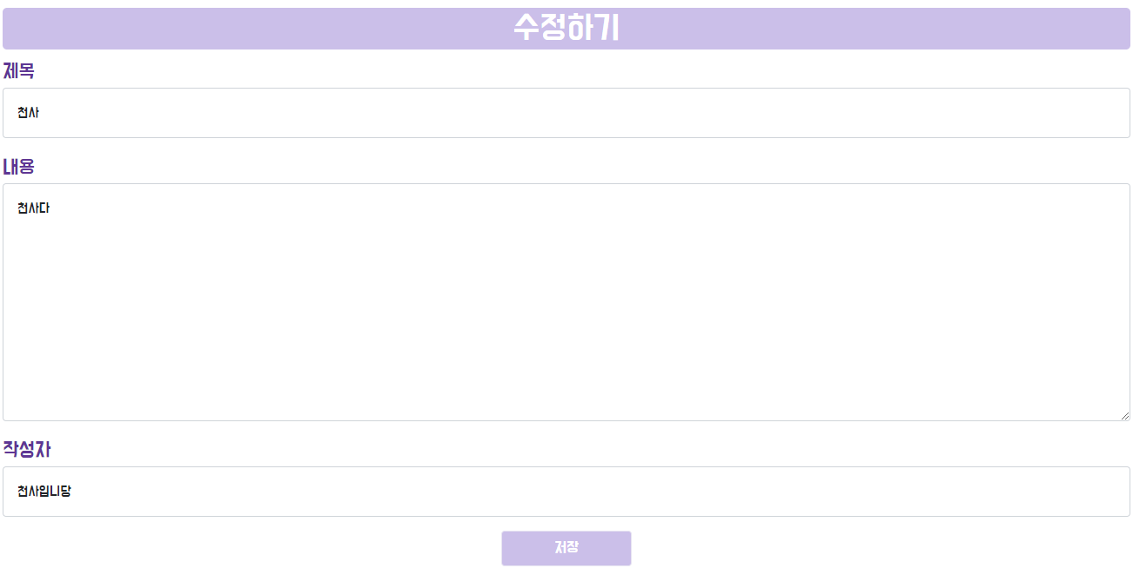
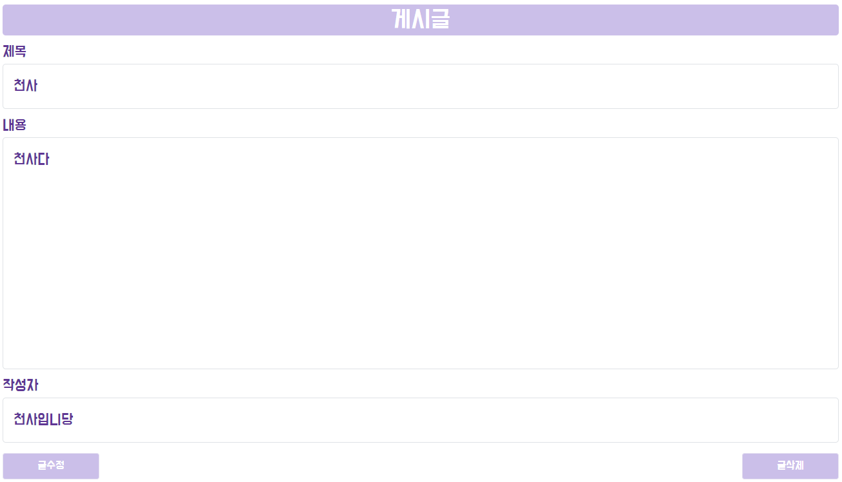
게시판 수정
게시글을 수정하고 싶다면, 글 수정 버튼을 클릭하여 내용을 다시 작성한 후
저장 버튼을 누르면 글이 저장된다.

Slide 11
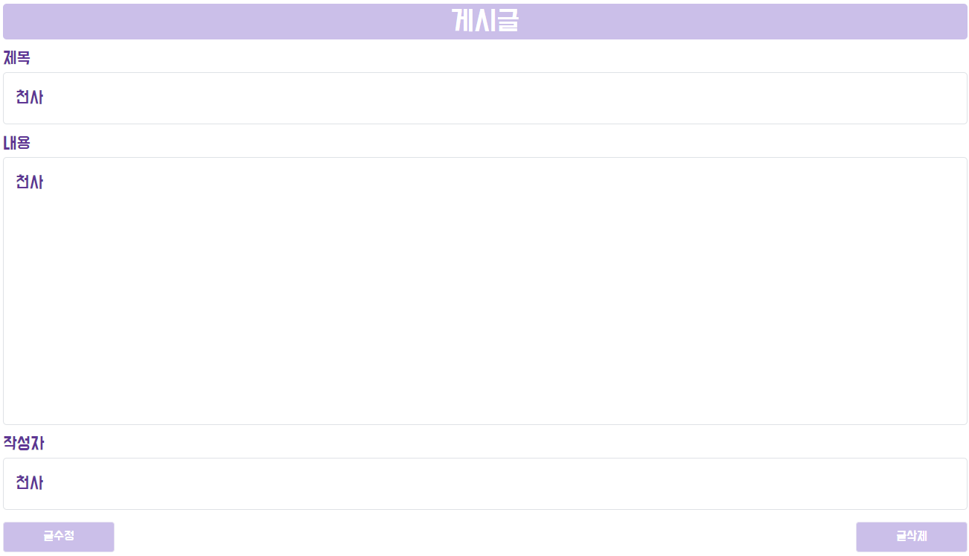
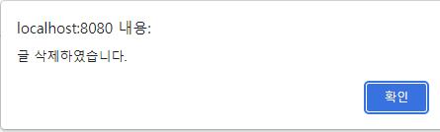
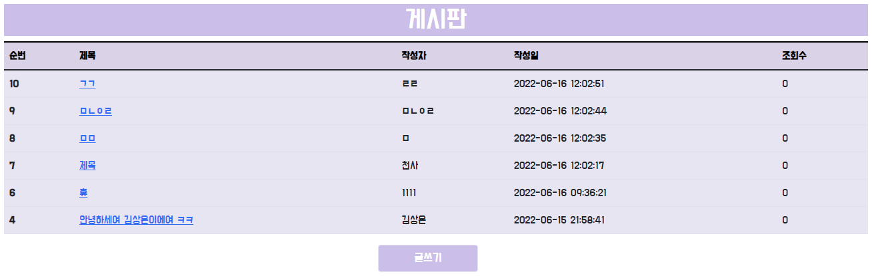
게시판 삭제
게시글을 삭제하고 싶다면, 글 삭제 버튼을 누르게 되면 메시지가 뜨면서 글이 삭제되고 게시판에서도
사라지게 된다.

Slide 12
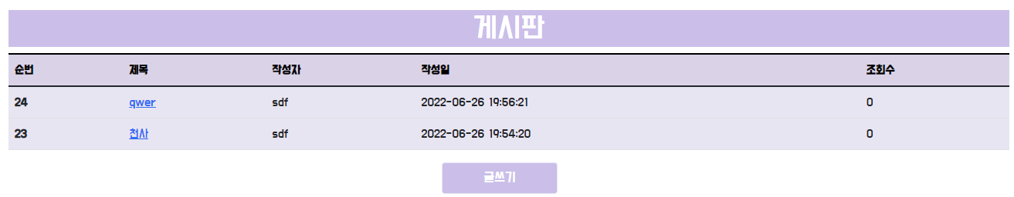
게시판 검색
게시글을 찾고 싶다면, 검색 창에 작성자를 치고 search 버튼을 누르면 게시글을 찾을 수 있다.

Slide 13
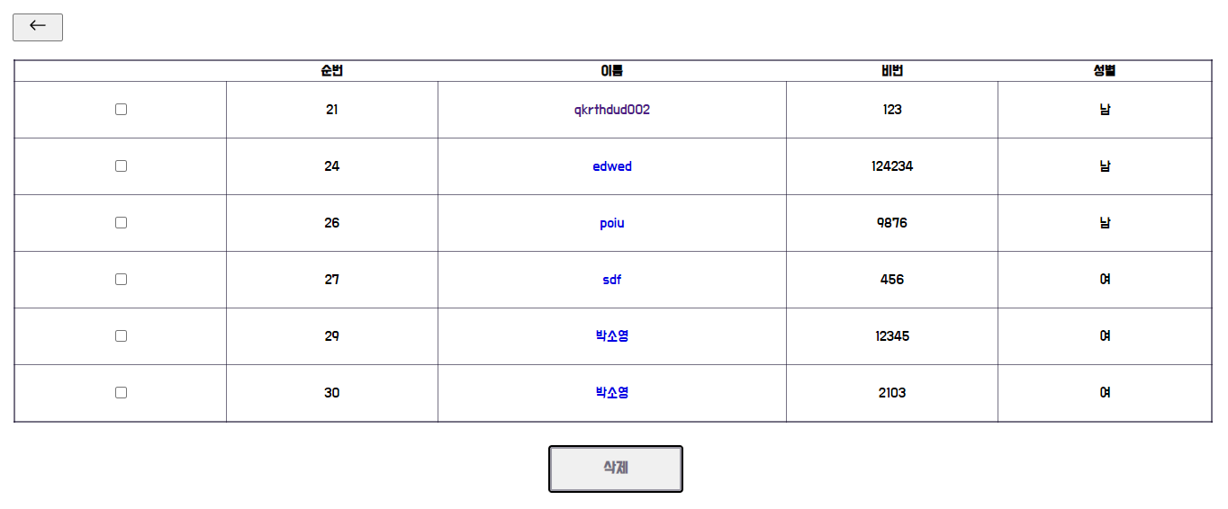
Select
Select를 누르면 회원 정보를 확인할 수 있다.

Slide 14
로그아웃
로그아웃을 누르면 로그인 화면으로 돌아가게 된다.

Slide 15
☺감사합니다☺

